Slide 1
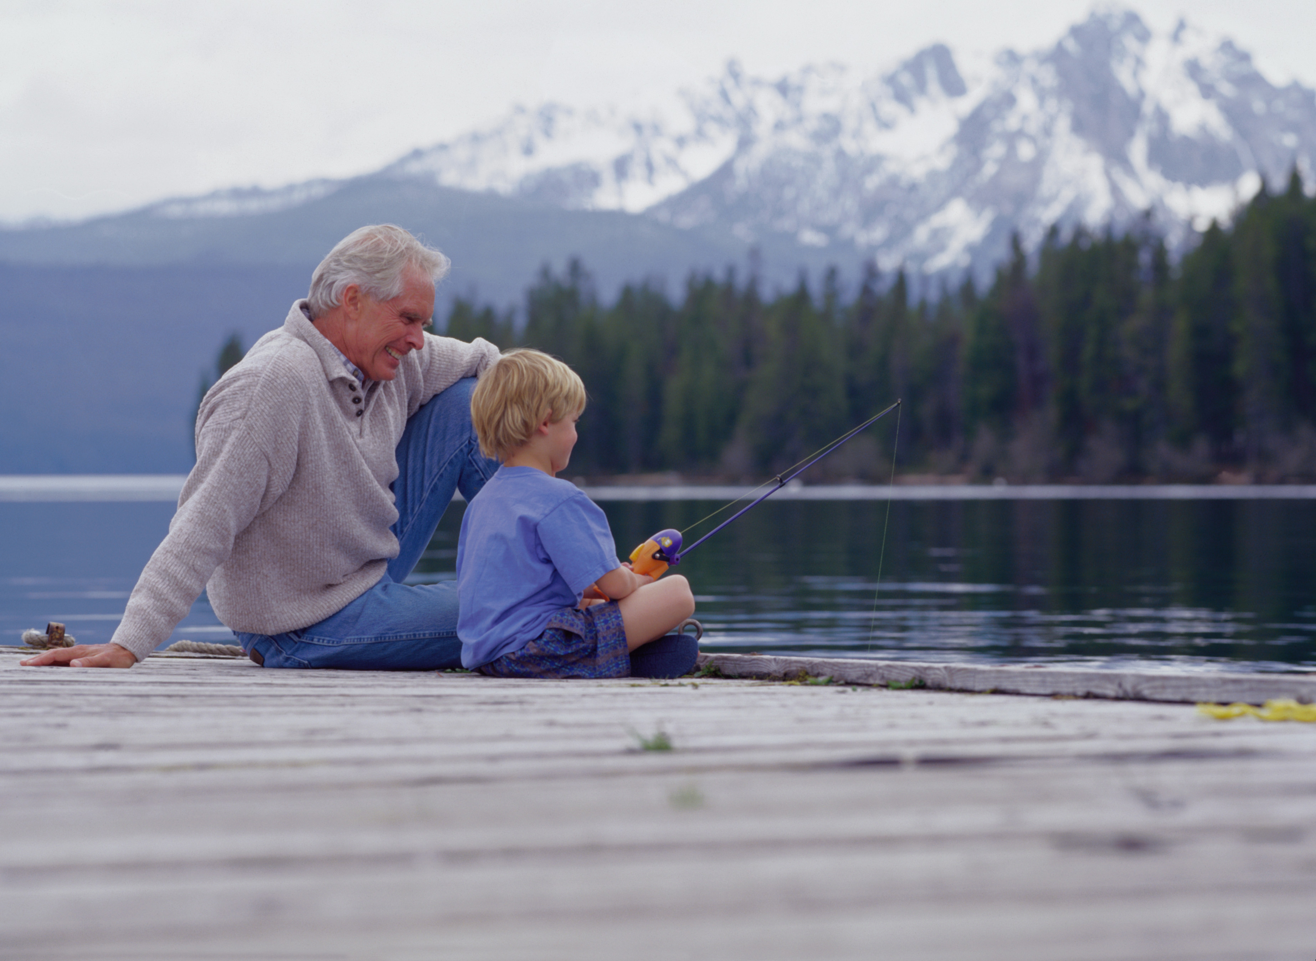
17 “你必须把这条鱼放掉！”

Slide 2
我会读
套上鱼钩 甩起鱼竿 抛向远处 划破水面 沉入水中 泛起涟漪
恢复平静 觉察动静 一阵惊喜
小心翼翼 拖出鲈鱼

Slide 3
____在____的教育下，把______重新__________的故事。

Slide 4
读第一自然段，思考故事发生的时间、地点、人物。

Slide 5
自读第2—4自然段，汤姆有什么收获？

Slide 6
汤姆把鱼饵套上鱼钩，然后甩起鱼竿，把钓线抛向远处。鱼饵划破水面，沉入水中，湖面泛起一圈圈银色的涟漪。

Slide 7
湖面渐渐恢复了平静。突然，汤姆觉察到水下有动静，鱼竿弯成了弧形。汤姆一阵惊喜，一定有大家伙上钩了！爸爸在一旁微笑着，投来赞赏的目光。

Slide 8
这时，耳边传来爸爸低沉的声音：
“孩子，你必须把这条鱼放掉！”

Slide 9
自读第5—12段，画出描写汤姆心情的句子。

Slide 10
“为什么？”汤姆很不情愿地嚷起来。
语言描写

Slide 11
他只好慢吞吞地从大鲈鱼的嘴唇上取下鱼钩，把鱼放回水中。
动作描写

Slide 12
汤姆叹了口气，心想：我这辈子再也钓不到这么大的鱼了。
心理描写

Slide 13
辩论赛
既然汤姆这么不情愿，能不能不放这条鱼？

Slide 14
爸爸：你必须把这条鱼放掉！
汤姆：为什么？
爸爸：现在是晚上10点——离允许钓
鲈鱼的时间还有两个小时。
爸爸：“不管有没有人看见，我们都应
该遵守规定。

Slide 15
真的，从那以后，汤姆再也没有钓到过那么大的鱼。可是那晚的情景却一直铭刻在他的记忆里，爸爸坚定的话语也一直回响在他的耳边。

Slide 16
真的，从那以后，汤姆再也没有钓到过那么大的鱼。可是那晚的情景却一直铭刻在他的记忆里，爸爸坚定的话语也一直回响在他的耳边。

Slide 17
为什么必须把这条鱼放掉？

Slide 18
“不管有没有人看见，我们都应该遵守规定。”

Slide 19
“不管有没有人看见，我们都应该遵守规定。”

Slide 20
1、学了这一课，你有什么收获？
2、如果你是汤姆，请你写一写“致爸爸的一封信”。

Slide 21
衡量真正的品德，是看他在知道没有人看见的时候做些什么。
————孟德斯鸠

